Slide 1
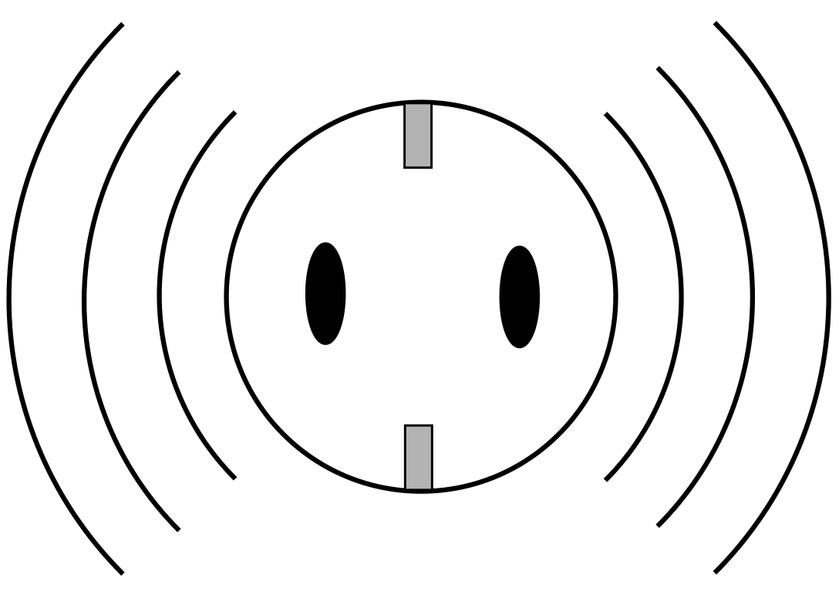

Smart Activity Monitoring

Slide 2








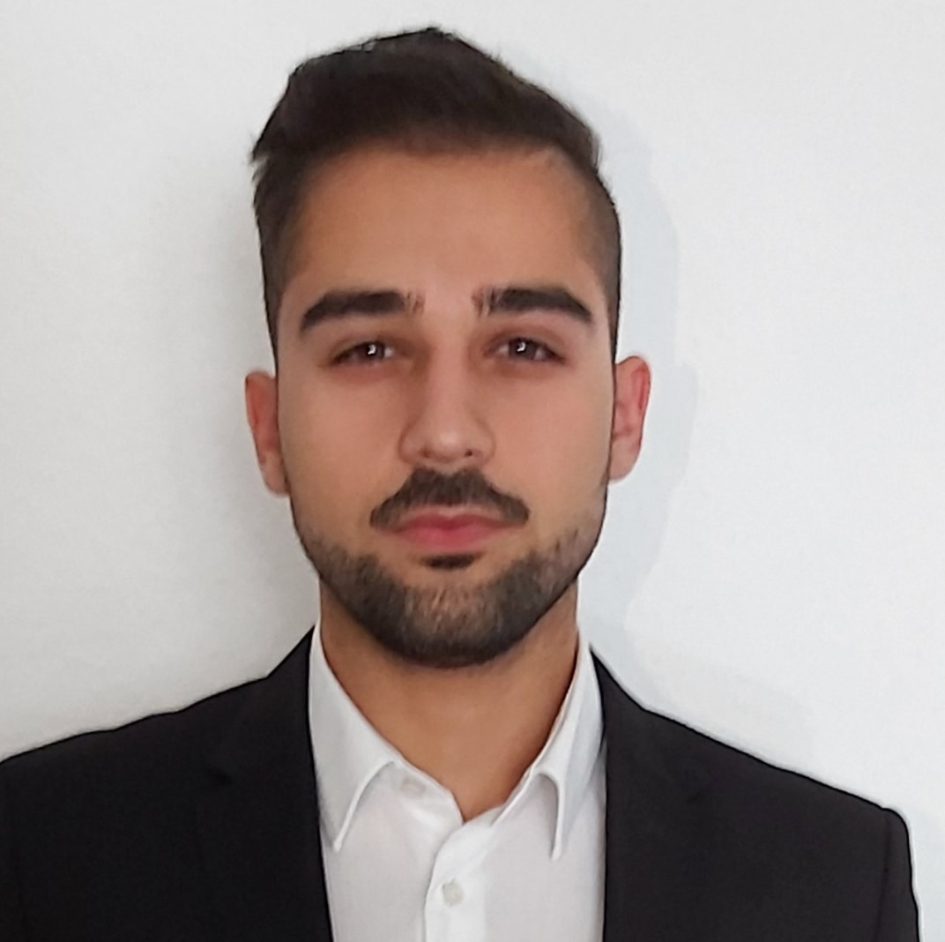


Über Uns
Businessmodel
Projektplan
Über Uns
Projektstory
Bahos Kaky
Marina Stumpp
Moritz Speidel
1
PJ-SAM | 25.10.2019

Slide 3




Projektstory
Businessmodel
Projektplan
Über Uns
Projektstory
2
PJ-SAM | 25.10.2019

Slide 4



Projektplan
Businessmodel
Projektplan
Über Uns
Projektstory
3
PJ-SAM | 25.10.2019

Slide 5




Businessmodell - Marktsegment
Businessmodel
Projektplan
Über Uns
Projektstory
4
PJ-SAM | 25.10.2019

Slide 6


Businessmodell - Finanzen
Businessmodel
Projektplan
Über Uns
Projektstory
5
PJ-SAM | 25.10.2019

Slide 7




Businessmodell - Marketing
Businessmodel
Projektplan
Über Uns
Projektstory
6
PJ-SAM | 25.10.2019

